Slide 1


Slide 2
Scenariusze zajęć dla doradców metodycznych z zakresu języka polskiego
Integracja kształcenia w nowej podstawie programowej
na lekcjach języka polskiego w szkole ponadpodstawowej Cz.1

Slide 3
Podstawa programowa – poziom podstawowy
Scenariusze zajęć dla doradców metodycznych z zakresu języka polskiego
Szkoła podstawowa:
Nauczyciel w organizowaniu procesu dydaktycznego jest zobowiązany do stosowania rozwiązań metodycznych, które zapewnią integrację
kształcenia literackiego, językowego i kulturowego oraz rozwój intelektualny i emocjonalny uczniom o różnym typie inteligencji.
Szkoła ponadpodstawowa:
Integracja kształcenia językowego i literackiego jest warunkiem koniecznym w realizacji podstawy programowej i stanowi w dydaktyce istotny element procesu edukacyjnego ucznia.

Slide 4
Podstawa programowa – poziom podstawowy
Scenariusze zajęć dla doradców metodycznych z zakresu języka polskiego
Przełamanie tradycji nauczania gramatyki dla samej gramatyki. Kompetencje językowe ucznia służą doskonaleniu jego kompetencji komunikacyjnych, rozumienia tekstów, porozumiewania się, tworzenia wypowiedzi.
Tworzenie takich programów nauczania, w których punktem wyjścia
do działań poznawczych stanie się język rozumiany jako podstawowe narzędzie poznania świata.
Poszukiwanie takiej formuły podręczników, w których kształcenie językowe zostanie podane w sposób funkcjonalny, a nie zamknięte w teoretyczno­
­poznawczych ramach, i stanie się punktem wyjścia do rozumienia tekstów, wreszcie do rozumienia świata.

Slide 5
Aspekty integracji w nauczaniu języka polskiego
Scenariusze zajęć dla doradców metodycznych z zakresu języka polskiego
Integracja to proces ciągłego łączenia nowych reprezentacji świata za pomocą języka i symboli
proces zmagania się:
wiedzy osobistej z przekazem kulturowym,
wiedzy proceduralnej i deklaratywnej.

Slide 6
Typy integracji
Scenariusze zajęć dla doradców metodycznych z zakresu języka polskiego
Integracja według materiału (np. wg przedmiotów szkolnych):
CO?
2. Integracja wokół postaw (wartości, osiągnięć).
W JAKIM CELU?
3. Integracja poprzez metody (nauczania i uczenia się).
JAK?
Wiesława Wantuch, Aspekty integracji w nauczaniu języka polskiego, Kraków 2005

Slide 7
Trójkąt integracyjny
Wiesława Wantuch, Aspekty integracji w nauczaniu języka polskiego, Kraków 2005
Scenariusze zajęć dla doradców metodycznych z zakresu języka polskiego
Integracja poprzez metody
Wykład
Dyskusja
Przekład intersemiotyczny
Analiza dokumentacyjna
(analiza problemowa, praca pod kierunkiem, rozmowa nauczająca)
Projekt
Czytanie ze zrozumieniem
Analiza wykonawcza
Twórcze naśladowanie wzorów
Praktyka pisarska itd..
Integracja wokół postaw
Samokształcenie
Kreatywność
Komunikowanie się
Twórcze rozwiązywanie problemów
Funkcjonalne posługiwanie się technologiami informacyjnymi
Kompetencje estetyczne
Rozumienie tradycji i jej wpływu na współczesność itp..
Integracja wg materiału
Język polski (kształcenie literacko-kulturowe i kształcenie językowe)
Historia
Religia
Plastyka
Języki obce
Matematyka itp.

Slide 8
Integracja wewnątrzprzedmiotowa
Scenariusze zajęć dla doradców metodycznych z zakresu języka polskiego
Interpretacja uwzględniająca zarówno ogląd historycznoliteracki i kulturowy, jak i wartościowanie w odniesieniu do postaw.
Różnorodność odczytań danego dzieła w różnych kontekstach wymaga wiedzy ze wszystkich obszarów kształcenia:
literackiej i kulturowej,
językowej,
retorycznej.
Polecenia do tekstów powinny również ukierunkować samokształcenie.

Slide 9
Integracja wewnątrzprzedmiotowa jako wyzwanie dla nauczyciela
Scenariusze zajęć dla doradców metodycznych z zakresu języka polskiego
Pozwala na:
pobudzenie rozwoju emocjonalnego, poznawczego a także sprawnościowego ucznia,
łączenie w spójną całość różnorodnych procesów rozwojowych (spostrzegawczości, wyobraźni, emocji, myślenia i tworzenia),
rozwijanie procesów poznawczych,
kształtowanie postaw, rozbudzanie wrażliwości.
Poprzez integrację treści kształcenia sprzyja integralnemu rozwojowi dziecka – odbiorcy i użytkownika języka.

Slide 10
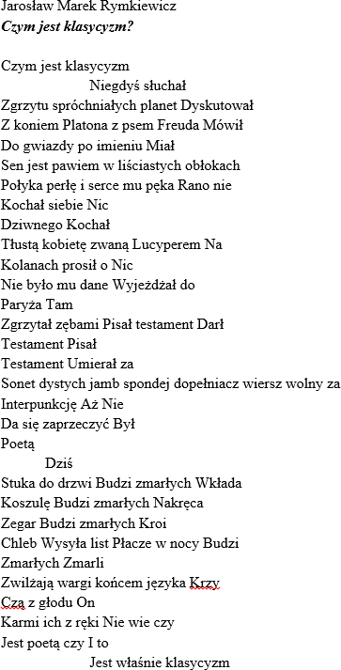
Integracja wewnątrzprzedmiotowa – przykład
Scenariusze zajęć dla doradców metodycznych z zakresu języka polskiego
Przeczytaj uważnie tekst i zwróć uwagę na sposób zapisu. Jakie znaczenie ma rozbicie tradycyjnego zapisu wersów dla odbioru wiersza?
Przeanalizuj sposób zapisu zdań i ich rozbicie w kolejnych wersach. Wyjaśnij, jakie znaczenie dla sensu tekstu ma ten zabieg składniowo­wersyfikacyjny.
Wyjaśnij użycie wielkiej litery w tekście i znaczenie tego zabiegu dla sensu wiersza.
Przypomnij sobie/przeczytaj definicję klasycyzmu
i zastanów się, jak odnieść ją do wiersza Rymkiewicza.
Wyjaśnij, jakiej odpowiedzi autor tekstu Czym jest klasycyzm? udziela na pytanie postawione w tytule wiersza.

Slide 11
Integracja wewnątrzprzedmiotowa – przykład
Scenariusze zajęć dla doradców metodycznych z zakresu języka polskiego
Polecenie | Przykładowe umiejętności do poleceń uwzględniające integrację kształcenia
1. Przeczytaj uważnie tekst i zwróć uwagę na sposób zapisu. Jakie znaczenie ma rozbicie tradycyjnego zapisu wersów dla odbioru wiersza? | I.1.4) rozpoznaje w tekście literackim środki wyrazu artystycznego poznane w szkole podstawowej oraz środki […] wersyfikacyjne, w tym przerzutnię; określa ich funkcje; II.3.1) rozumie pojęcie znaku językowego oraz języka jako systemu znaków; rozróżnia typy znaków i określa ich funkcje w tekście; II.3.2) zna pojęcie aktu komunikacji językowej oraz jego składowe (komunikat, nadawca, odbiorca, kod, kontekst, kontakt).

Slide 12
Integracja wewnątrzprzedmiotowa – przykład
Scenariusze zajęć dla doradców metodycznych z zakresu języka polskiego
Polecenie | Przykładowe umiejętności do poleceń uwzględniające integrację kształcenia
2. Przeanalizuj sposób zapisu zdań i ich rozbicie w kolejnych wersach. Wyjaśnij, jakie znaczenie dla sensu tekstu ma ten zabieg składniowo- wersyfikacyjny. | I.1.9) rozpoznaje tematykę i problematykę poznanych tekstów oraz jej związek z programami epoki literackiej, zjawiskami społecznymi, historycznymi, egzystencjalnymi i estetycznymi; poddaje ją refleksji; II.1.1) wykorzystuje wiedzę z dziedziny fleksji, słowotwórstwa, frazeologii i składni w analizie i interpretacji tekstów […]; II.4.2) wykorzystuje składniowo-znaczeniowy charakter interpunkcji do uwypuklenia sensów […] tekstu.

Slide 13
Integracja wewnątrzprzedmiotowa – przykład
Scenariusze zajęć dla doradców metodycznych z zakresu języka polskiego
Polecenie | Przykładowe umiejętności do poleceń uwzględniające integrację kształcenia
3. Wyjaśnij użycie wielkiej litery w tekście i znaczenie tego zabiegu dla sensu wiersza. | I.1.9) rozpoznaje tematykę i problematykę poznanych tekstów oraz jej związek z programami epoki literackiej, zjawiskami społecznymi, historycznymi, egzystencjalnymi i estetycznymi; poddaje ją refleksji; wykorzystuje składniowo-znaczeniowy charakter interpunkcji do uwypuklenia sensów […] tekstu; rozumie stylistyczną funkcję zamierzonego błędu ortograficznego w tekście artystycznym.

Slide 14
Integracja wewnątrzprzedmiotowa – przykład
Scenariusze zajęć dla doradców metodycznych z zakresu języka polskiego
Polecenie | Przykładowe umiejętności do poleceń uwzględniające integrację kształcenia
4. Przeczytaj podaną definicję klasycyzmu i zastanów się, jak odnieść ją do wiersza Rymkiewicza. | I.1.9) rozpoznaje tematykę i problematykę poznanych tekstów oraz jej związek z programami epoki literackiej, zjawiskami społecznymi, historycznymi, egzystencjalnymi i estetycznymi; poddaje ją refleksji; I.1.15) wykorzystuje w interpretacji utworów literackich potrzebne konteksty, szczególnie kontekst historycznoliteracki […]; IV.3) korzysta z literatury naukowej lub popularnonaukowej; IV.8) posługuje się słownikami […] specjalistycznymi […].

Slide 15
Integracja wewnątrzprzedmiotowa – przykład
Scenariusze zajęć dla doradców metodycznych z zakresu języka polskiego
Polecenie | Przykładowe umiejętności do poleceń uwzględniające integrację kształcenia
5. Wyjaśnij, jakiej odpowiedzi autor tekstu Czym jest klasycyzm? udziela na pytanie postawione w tytule wiersza. | I.1.5) omawia funkcje elementów konstrukcyjnych utworu, w tym tytułu, podtytułu, motta, puenty, punktu kulminacyjnego; (kl.IV-VI); I.1.9) rozpoznaje tematykę i problematykę poznanych tekstów oraz jej związek z programami epoki literackiej, zjawiskami społecznymi, historycznymi, egzystencjalnymi i estetycznymi; poddaje ją refleksji.

Slide 16
Scenariusze zajęć dla doradców metodycznych z zakresu języka polskiego
Rola kontekstów w czytaniu utworów literackich i odbiorze tekstów kultury
na lekcjach języka polskiego w szkole ponadpodstawowej Cz.2.

Slide 17
Cztery porządki lekturowe w podstawie programowej
Scenariusze zajęć dla doradców metodycznych z zakresu języka polskiego
Reprezentatywność historycznoliteracka i kulturowa
Reprezentatywność gatunkowa
Czytelność problemu
Nośność ze względu na doświadczenie egzystencjalne i społeczne

Slide 18
Konteksty w podstawie programowej
Scenariusze zajęć dla doradców metodycznych z zakresu języka polskiego
1. Czytanie utworów literackich
Poziom podstawowy | Poziom rozszerzony
9) Rozpoznaje tematykę i problematykę poznanych tekstów oraz jej związek z programem epoki literackiej z programami epoki literackiej, zjawiskami społecznymi, historycznymi, egzystencjalnymi i estetycznymi; poddaje ją refleksji; | 3) rozpoznaje w utworach cechy prądów literackich i artystycznych oraz odczytuje ich funkcje;
11) rozumie pojęcie motywu literackiego i toposu, rozpoznaje podstawowe motywy i toposy oraz dostrzega żywotność motywów biblijnych i antycznych w utworach literackich; określa ich rolę w tworzeniu znaczeń uniwersalnych; | 4) rozróżnia grupę literacką i pokolenie literackie; rozpoznaje założenia programowe w utworach literackich różnych epok;
12) w interpretacji utworów literackich odwołuje się do tekstów poznanych w szkole podstawowej, w tym: trenów i pieśni Jana Kochanowskiego, bajek Ignacego Krasickiego, Dziadów cz. II oraz Pana Tadeusza Adama Mickiewicza, Zemsty Aleksandra Fredry, Balladyny Juliusza Słowackiego; | 5) rozpoznaje mitologizację i demitologizację w utworach literackich, rozumie ich uniwersalny charakter oraz rolę w interpretacji;

Slide 19
Konteksty w podstawie programowej
Scenariusze zajęć dla doradców metodycznych z zakresu języka polskiego
1. Czytanie utworów literackich
Poziom podstawowy | Poziom rozszerzony
13) porównuje utwory literackie lub ich fragmenty, dostrzega kontynuacje i nawiązania w porównywanych utworach, określa cechy wspólne i różne; | 9) rozumie pojęcie archetypu, rozpoznaje archetypy w utworach literackich oraz określa ich rolę w tworzeniu znaczeń uniwersalnych;
15) wykorzystuje w interpretacji utworów literackich potrzebne konteksty, szczególnie kontekst historycznoliteracki, historyczny, polityczny, kulturowy, filozoficzny, biograficzny, mitologiczny, biblijny, egzystencjalny; | 12) rozumie pojęcie aluzji literackiej, rozpoznaje aluzje w utworach i określa ich znaczenie w interpretacji utworów;
16) rozpoznaje obecne w utworach literackich wartości uniwersalne i narodowe; określa ich rolę i związek z problematyką utworu oraz znaczenie dla budowania własnego systemu wartości. | 13) rozumie i określa związek wartości poznawczych, etycznych i estetycznych w utworach literackich.

Slide 20
Konteksty w podstawie programowej
Scenariusze zajęć dla doradców metodycznych z zakresu języka polskiego
2. Odbiór tekstów kultury
Poziom podstawowy | Poziom rozszerzony
5) charakteryzuje główne prądy filozoficzne oraz określa ich wpływ na kulturę epoki; | 2) wykorzystuje teksty naukowe w interpretacji dzieła sztuki;
6) odczytuje pozaliterackie teksty kultury, stosując kod właściwy w danej dziedzinie sztuki; | 3) rozpoznaje nawiązania do tradycji biblijnej i antycznej w kulturze współczesnej;
2) analizuje strukturę tekstu: odczytuje jego sens, główną myśl, sposób prowadzenia wywodu oraz argumentację; | 4) porównuje teksty kultury, uwzględniając różnorodne konteksty;
 | 6) odczytuje poglądy filozoficzne zawarte w różnorodnych dziełach;

Slide 21
Do czego potrzebne są konteksty?
Scenariusze zajęć dla doradców metodycznych z zakresu języka polskiego
Rozpoznanie sensów cząstkowych prowadzące do rozumienia całości.
Interpretacja – metoda współczesnego literaturoznawstwa, która poprzez jak najbardziej wnikliwe i głębokie ujęcie tekstu literackiego w jego całości prowadzi do pogłębionego zrozumienia i pełnego wczucia się w swoiste, twórcze siły językowego dzieła sztuki.

Slide 22
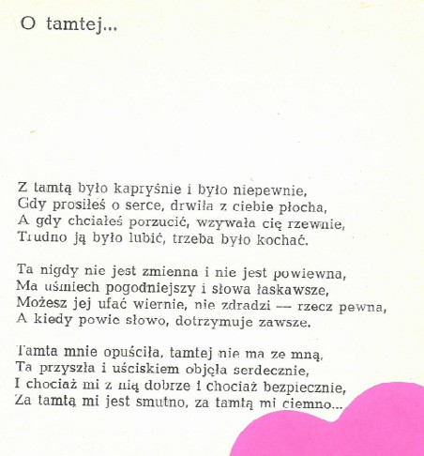
Do czego potrzebne są konteksty?
Scenariusze zajęć dla doradców metodycznych z zakresu języka polskiego
Stanisław Baliński
O tamtej
Z tamtą było kapryśnie i było niepewnie, Gdy prosiłeś o serce, drwiła z ciebie płocha,
A gdy chciałeś porzucić, wzywała cię rzewnie, Trudno ją było lubić, trzeba było kochać.
Ta nigdy nie jest zmienna i nie jest powiewna, Ma uśmiech pogodniejszy i słowa łaskawsze,
Możesz jej ufać wiernie, nie zdradzi – rzecz pewna, A kiedy powie słowo, dotrzymuje zawsze.
Tamta mnie opuściła, tamtej nie ma ze mną, Ta przyszła i uściskiem objęła serdecznie,
I chociaż mi z nią dobrze i chociaż bezpiecznie, Za tamtą mi jest smutno, za tamtą mi ciemno...
Stanisław Baliński, Peregrynacje. Poezje wybrane 1928–1981, Warszawa 1982

Slide 23
Do czego potrzebne są konteksty?
Scenariusze zajęć dla doradców metodycznych z zakresu języka polskiego
Stanisław Baliński
O tamtej
Z tamtą było kapryśnie i było niepewnie, Gdy prosiłeś o serce, drwiła z ciebie płocha,
A gdy chciałeś porzucić, wzywała cię rzewnie, Trudno ją było lubić, trzeba było kochać.
Ta nigdy nie jest zmienna i nie jest powiewna, Ma uśmiech pogodniejszy i słowa łaskawsze,
Możesz jej ufać wiernie, nie zdradzi – rzecz pewna, A kiedy powie słowo, dotrzymuje zawsze.
Tamta mnie opuściła, tamtej nie ma ze mną, Ta przyszła i uściskiem objęła serdecznie,
I chociaż mi z nią dobrze i chociaż bezpiecznie, Za tamtą mi jest smutno, za tamtą mi ciemno...
Z tomiku Wielka podróż, 1941 Londyn
Został zamieszczony w antologii poezji miłosnej W. Boleckiego Snuć miłość… Polska poezja miłosna XV – XX wieku

Slide 24
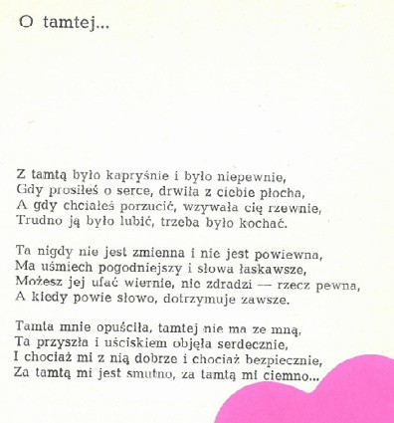
Do czego potrzebne są konteksty?
Scenariusze zajęć dla doradców metodycznych z zakresu języka polskiego
Tom Wielka podróż stanowi znaczący dorobek
w twórczości S. Balińskiego. Składa się z dwóch części:
Do przyjaciół w podróży.
Postój w Paryżu.
Część pierwszą otwiera wiersz Pożegnanie Krzemieńca 1939, którego tytuł stanowi wyraźne wskazanie tradycji, do jakiej nawiązuje poeta. Gra romantycznymi motywami, cytatami, poetyką i formą wiersza stanowi wyraz świadomości dwudziestowiecznego poety­emigranta, którego świat znów zamyka się w romantycznej poezji. Zburzenie tego świata przez wojnę prowadzi
do literatury, która zdolna jest jedynie przechować pamięć o tym świecie, którego już nie ma.
Ewa Jaskółowa, Konsekwencje interpretacyjne kontekstowego czytania, [w:] Czytanie tekstów kultury. Metodologia. Badania. Metodyka, pod red.
B. Myrdzik, I. Morawiecka, Lublin 2007.

Slide 25

Do czego potrzebne są konteksty?
Scenariusze zajęć dla doradców metodycznych z zakresu języka polskiego
Aluzje literackie:
1. mi jest smutno… ­ nawiązanie do Hymnu J. Słowackiego
2. Antoni Słonimski Smutno mi Boże Że z podróży dalekiej do ojczyzny płynę
I że się serce z piersi wyrywa bezradnie, I że mnie czeka niebo ojczyzny mej sine,
Że już gwiazd nie zobaczę, co błyszczą jak żadne, Smutno mi, Boże!

Slide 26
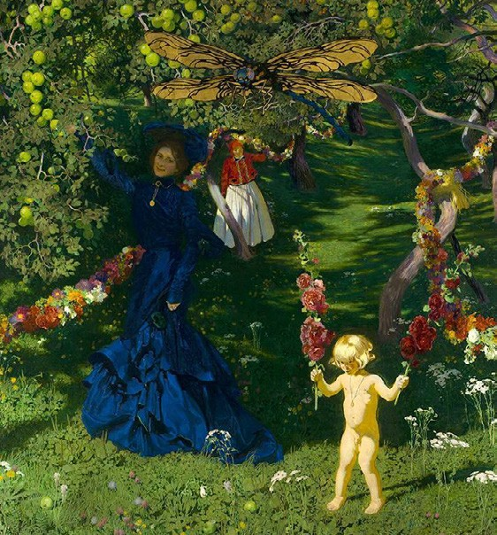
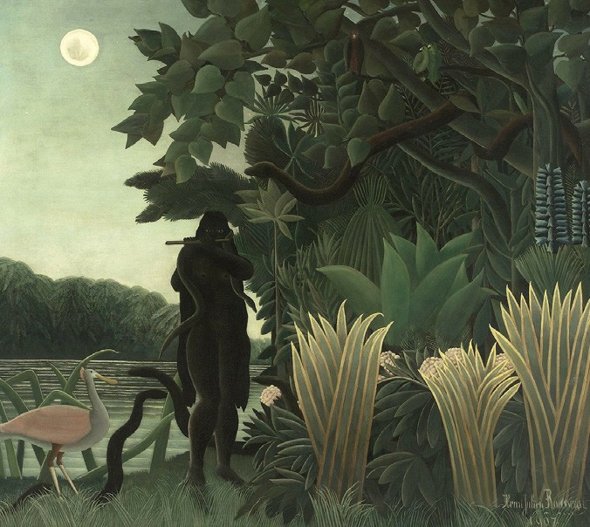
Na czym polega intertekstualność?
Scenariusze zajęć dla doradców metodycznych z zakresu języka polskiego
Aneta Grodecka, Uczeń z wyobraźnią, Poznań 2003.
J. Mehoffer, Dziwny ogród
1903
H. Rousseau, Zaklinaczka węży
1907

Slide 27


Na czym polega intertekstualność?
Scenariusze zajęć dla doradców metodycznych z zakresu języka polskiego
Kryteria porównania:
Opisz scenę, zwracając uwagę na postaci, typ roślinności, zwierzęta (owady)
Przyjrzyj się kolorystyce obrazu, określ rodzaj i znaczenie zastosowanych barw
Omów rolę światła w obrazie (obraz o walorach ciemnych czy rozświetlonych)
Jaki to ogród?
Jaki to typ obrazu (realistyczny, symboliczny, baśniowy?
Na czym polega wymiar symboliczny obrazu?

Slide 28
Na czym polega intertekstualność?
Scenariusze zajęć dla doradców metodycznych z zakresu języka polskiego
Bolesław Leśmian Metafizyka
Kraina, gdzie żyć łatwiej i konać mniej trudno -
Gdzie wieczność już nie tajnie wystawa na straży Trosk doczesnych - gdzie bardziej jest bosko niż ludno-
I gdzie każdy za wszystkich nie cierpi - lecz marzy!
Są tu sady bez wyjścia i groble, nad szybą Owej rzeki wyśnione, co kiedyś wytryśnie - I niejeden tu pałac w zagąszczu ci błyśnie, Godny tego, by nie był niczyją siedzibą!
Są tu w lasach mrowiska wzniesione nad drogą, Gdzie wre praca snów rojnych - odwieczna i bratnia - I jest tu owa cisza błękitna, ostatnia
Z tych, co jeszcze na uśmiech zdobywać się mogą.
Tylko czasem na polu jakiś krzyż skrzydlaty Wiatraka mielącego mgły marzeń i ciernie, Brakiem Boga na sobie zlękniony niezmiernie, Szaleje i skrzydłami uderza w zaświaty!
Bywalec tych uroczysk, powabnych swym tronem, Umie błysków najmniejszą wyśledzić nieznaczność I w szczelinie pomiędzy istnieniem a zgonem Dojrzeć gwiazdę niezgorszą, lub niezłą opatrzność...
Lecz się nigdy nie strwoży, rozumnie zbłąkany, Bezkrólewiem w niebiosach lub własnego cienia Zgubą w jarach - lub zbytnią łatwością zamiany Jednych cudów na drugie... Niech cud się też zmienia!
Jego tylko tu nęci nie zwiedzona grota
Lub kwiat jeszcze nie znany, lub muszla co rzadsza -
I na wszelki przypadek wtórego żywota Duszę swoją w te dziwy chętnie zaopatrzą...
On tu przyszedł sam przez się, by własne szaleństwo Karmić strawą najlepszą na ziemi i niebie -
I nad brzegiem przepaści wytańczyć dla siebie
Jeden lęk drogocenny lub niebezpieczeństwo!...

Slide 29
Na czym polega intertekstualność?
Scenariusze zajęć dla doradców metodycznych z zakresu języka polskiego
Bolesław Leśmian Metafizyka
Zadania:
Kraina, gdzie żyć łatwiej i konać mniej trudno -
Gdzie wieczność już nie tajnie wystawa na straży
Trosk doczesnych - gdzie bardziej jest bosko niż ludno -
I gdzie każdy za wszystkich nie cierpi - lecz marzy!
Opisz, jak wygląda baśniowa kraina w wierszu Leśmiana.
Znajdź w Słowniku symboli wyjaśnienie znaczenia muszli i wiatraka. Jaką funkcję pełnią w wierszu Leśmiana?
Do jakiego utworu odsyła Cię wizja ożywionego wiatraka, który szaleje i skrzydłami uderza w zaświaty?
Co decyduje o rytmie wiersza?
Co to znaczy metafizyka? Jaki związek ma tytuł z treścią utworu?
Wypisz z wiersza wyrażenia zawierające słowo „sen” lub „marzenie”. Jakie mają znaczenie?
Jakie jest miejsce człowieka w baśniowym świecie Leśmiana?
Są tu sady bez wyjścia i groble, nad szybą Owej rzeki wyśnione, co kiedyś wytryśnie - I niejeden tu pałac w zagąszczu ci błyśnie, Godny tego, by nie był niczyją siedzibą!
Są tu w lasach mrowiska wzniesione nad drogą, Gdzie wre praca snów rojnych - odwieczna i bratnia - I jest tu owa cisza błękitna, ostatnia
Z tych, co jeszcze na uśmiech zdobywać się mogą.
Tylko czasem na polu jakiś krzyż skrzydlaty Wiatraka mielącego mgły marzeń i ciernie, Brakiem Boga na sobie zlękniony niezmiernie, Szaleje i skrzydłami uderza w zaświaty!
Bywalec tych uroczysk, powabnych swym tronem, Umie błysków najmniejszą wyśledzić nieznaczność I w szczelinie pomiędzy istnieniem a zgonem
Dojrzeć gwiazdę niezgorszą, lub niezłą opatrzność...
Lecz się nigdy nie strwoży, rozumnie zbłąkany, Bezkrólewiem w niebiosach lub własnego cienia Zgubą w jarach - lub zbytnią łatwością zamiany Jednych cudów na drugie... Niech cud się też zmienia!
Jego tylko tu nęci nie zwiedzona grota
Lub kwiat jeszcze nie znany, lub muszla co rzadsza -
I na wszelki przypadek wtórego żywota Duszę swoją w te dziwy chętnie zaopatrzą...
On tu przyszedł sam przez się, by własne szaleństwo Karmić strawą najlepszą na ziemi i niebie -
I nad brzegiem przepaści wytańczyć dla siebie Jeden lęk drogocenny lub niebezpieczeństwo!...

Slide 30
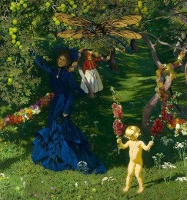

Na czym polega intertekstualność?
Scenariusze zajęć dla doradców metodycznych z zakresu języka polskiego
Bolesław Leśmian Metafizyka
Zadania:
Kraina, gdzie żyć łatwiej i konać mniej trudno -
Gdzie wieczność już nie tajnie wystawa na straży
Trosk doczesnych - gdzie bardziej jest bosko niż ludno -
I gdzie każdy za wszystkich nie cierpi - lecz marzy!
Jaki jest ogród Leśmiana?
Czy wiersz Leśmiana nawiązuje do baśniowych światów utrwalonych w malarstwie? Znajdź analogie, biorąc pod uwagę detale, światło, nastrój.
Są tu sady bez wyjścia i groble, nad szybą Owej rzeki wyśnione, co kiedyś wytryśnie - I niejeden tu pałac w zagąszczu ci błyśnie, Godny tego, by nie był niczyją siedzibą!
Są tu w lasach mrowiska wzniesione nad drogą, Gdzie wre praca snów rojnych - odwieczna i bratnia - I jest tu owa cisza błękitna, ostatnia
Z tych, co jeszcze na uśmiech zdobywać się mogą.
10. O jakie nowe treści uzupełnia poeta wizję malarzy?
Tylko czasem na polu jakiś krzyż skrzydlaty Wiatraka mielącego mgły marzeń i ciernie, Brakiem Boga na sobie zlękniony niezmiernie, Szaleje i skrzydłami uderza w zaświaty!
Bywalec tych uroczysk, powabnych swym tronem, Umie błysków najmniejszą wyśledzić nieznaczność I w szczelinie pomiędzy istnieniem a zgonem
Dojrzeć gwiazdę niezgorszą, lub niezłą opatrzność...
Lecz się nigdy nie strwoży, rozumnie zbłąkany, Bezkrólewiem w niebiosach lub własnego cienia Zgubą w jarach - lub zbytnią łatwością zamiany Jednych cudów na drugie... Niech cud się też zmienia!
Jego tylko tu nęci nie zwiedzona grota
Lub kwiat jeszcze nie znany, lub muszla co rzadsza -
I na wszelki przypadek wtórego żywota Duszę swoją w te dziwy chętnie zaopatrzą...
On tu przyszedł sam przez się, by własne szaleństwo Karmić strawą najlepszą na ziemi i niebie -
I nad brzegiem przepaści wytańczyć dla siebie Jeden lęk drogocenny lub niebezpieczeństwo!...

